Slide 1


ОБЩЕСТВЕННАЯ АКТИВНОСТЬ СТУДЕНТОВ,
КАК КОМПОНЕНТ ПРОФЕССИОНАЛЬНОЙ КОМПЕТЕНТНОСТИ БУДУЩИХ СПЕЦИАЛИСТОВ
Гильманова Юлия Евгеньевна,
преподаватель физической культуры,
БУ «Нижневартовский социально – гуманитарный колледж»

Slide 2
Наименование :
ОБЩЕСТВЕННАЯ АКТИВНОСТЬ СТУДЕНТОВ,
КАК КОМПОНЕНТ ПРОФЕССИОНАЛЬНОЙ КОМПЕТЕНТНОСТИ БУДУЩИХ СПЕЦИАЛИСТОВ
Задачи: Повышение качества профессионального образования обучающихся – инвалидов и лиц с ограниченными возможностями здоровья
Целевая аудитория: обучающиеся из числа инвалидов и (или) лиц с ограниченными возможностями здоровья
Автор: Гильманова Юлия Евгеньевна,
преподаватель физической культуры,
БУ «Нижневартовский социально – гуманитарный колледж»
Инклюзивная практика профессионального образования инвалидов

Slide 3
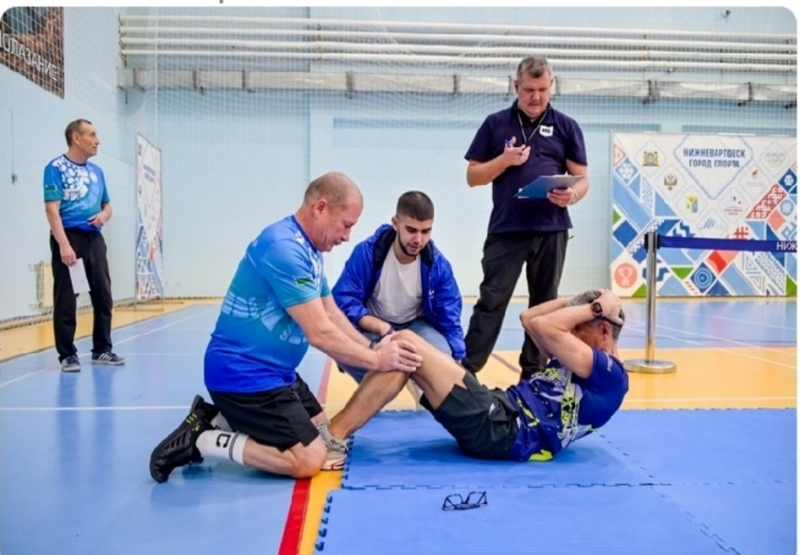
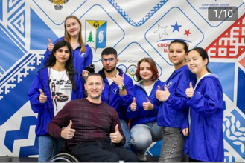
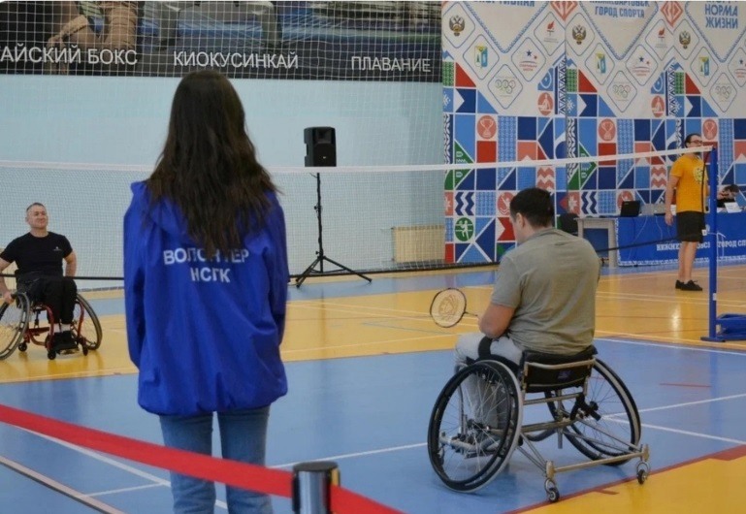
МЕХАНИЗМЫ УСПЕШНОЙ СОЦИАЛИЗАЦИИ ОБУЧАЮЩИХСЯ С ОСОБЫМИ ПОТРЕБНОСТЯМИ
Фестиваль «Спорт – это жизнь»
Городские соревнования
по бадминтону для людей с ОВЗ

Slide 4
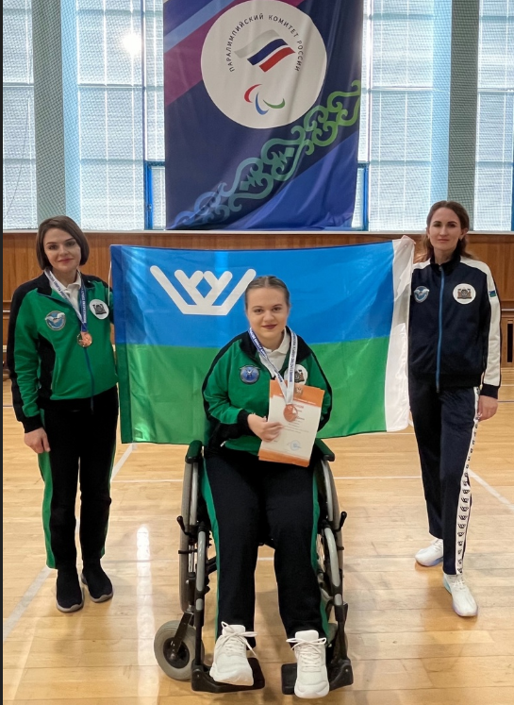
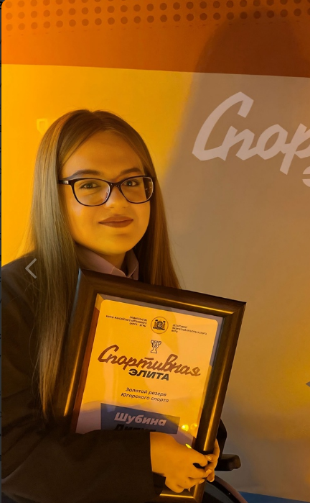
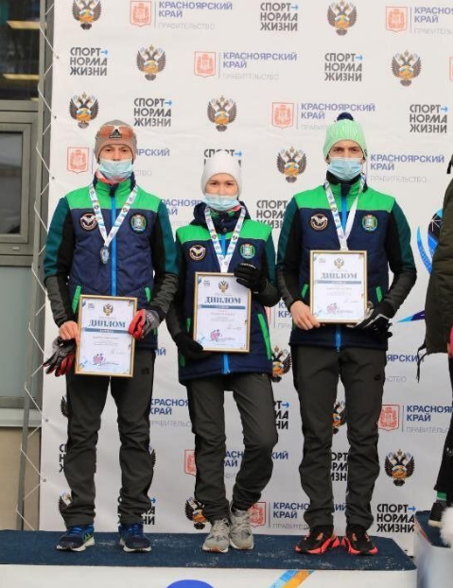
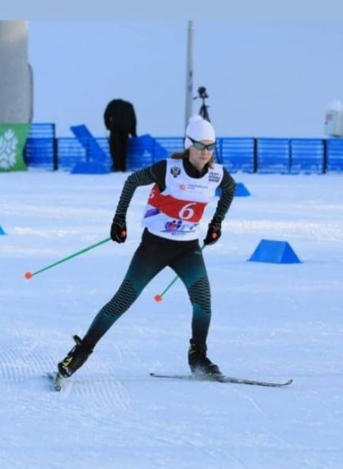
МЕХАНИЗМЫ УСПЕШНОЙ СОЦИАЛИЗАЦИИ ОБУЧАЮЩИХСЯ С ОСОБЫМИ ПОТРЕБНОСТЯМИ
«Спортивная элита». Шубина Диана. «Золотой резерв Югорского спорта»
Участник и призер соревнований по лыжным гонкам (спорт глухих) в смешанной эстафете.
Гришкина Татьяна

Slide 5
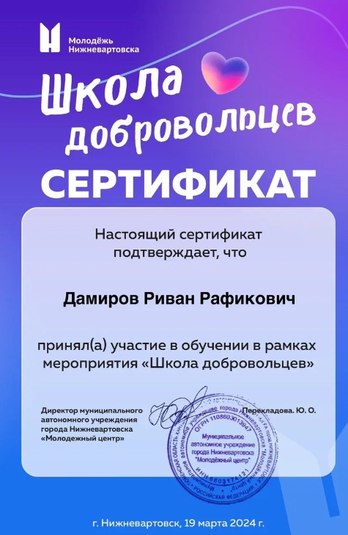
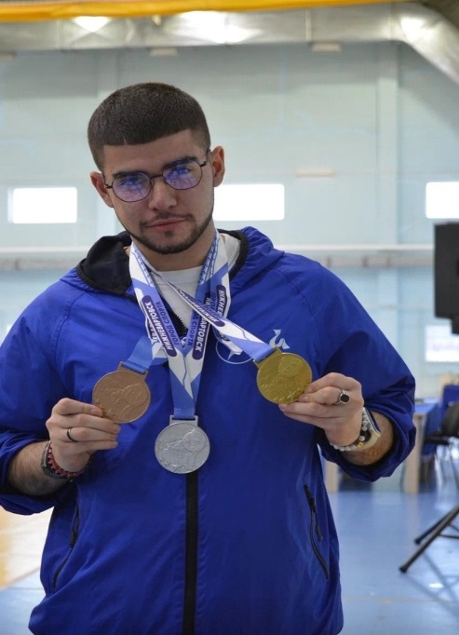
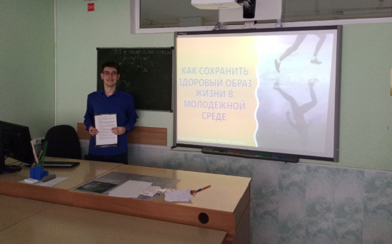
МЕХАНИЗМЫ УСПЕШНОЙ СОЦИАЛИЗАЦИИ ОБУЧАЮЩИХСЯ С ОСОБЫМИ ПОТРЕБНОСТЯМИ
Студенты с особыми потребностями -добровольцы «Абилимпикс».

Slide 6
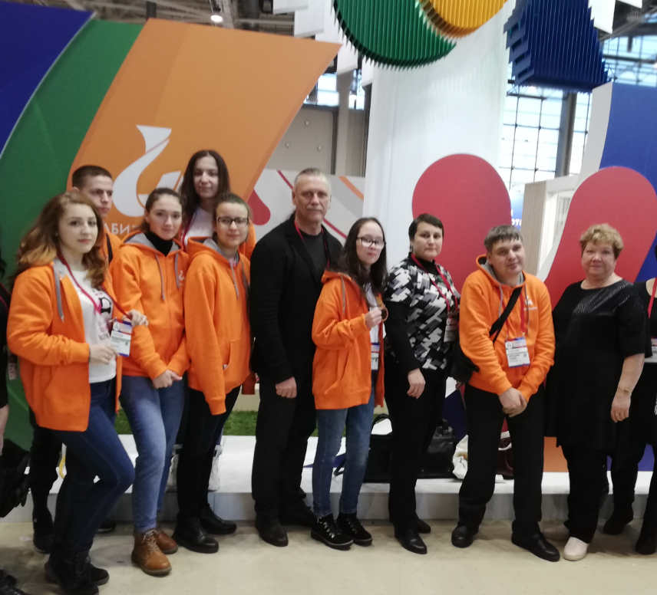
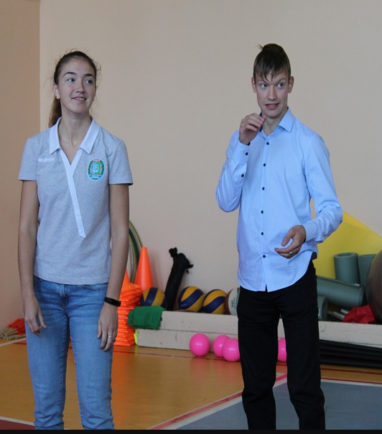
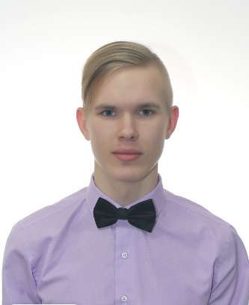

МЕХАНИЗМЫ УСПЕШНОЙ СОЦИАЛИЗАЦИИ ОБУЧАЮЩИХСЯ С ОСОБЫМИ ПОТРЕБНОСТЯМИ
Павенская Анжелика
Брюховецкий Кирилл
Конкурсное движение Абилимпикс.

Slide 7
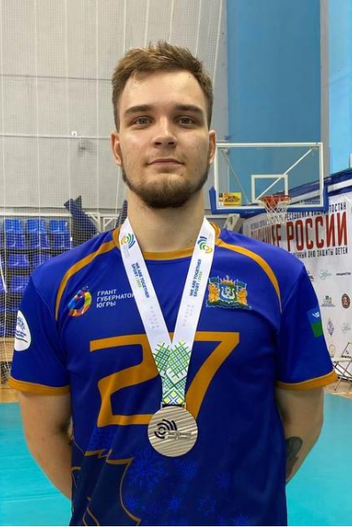
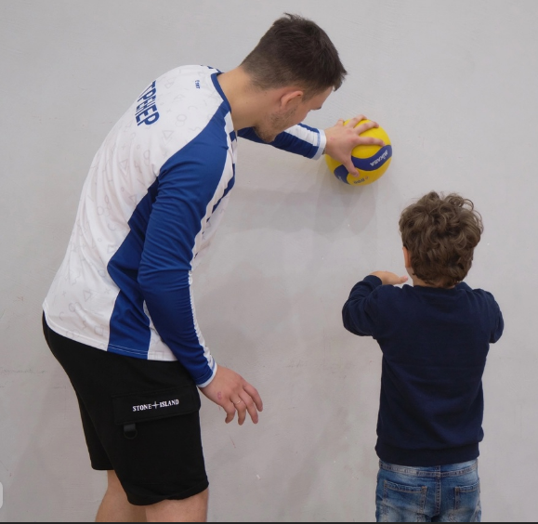
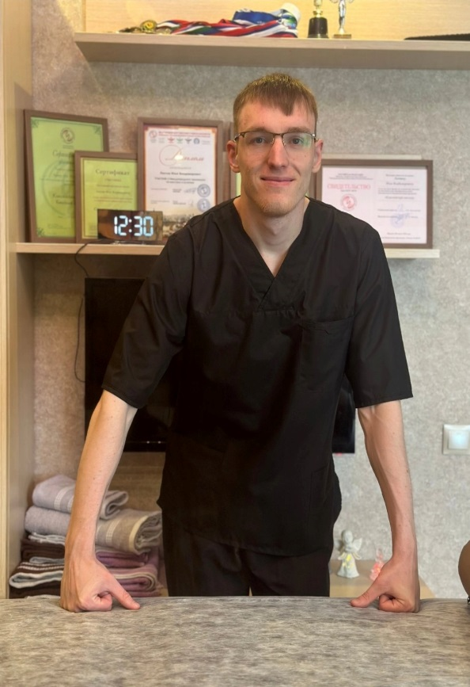
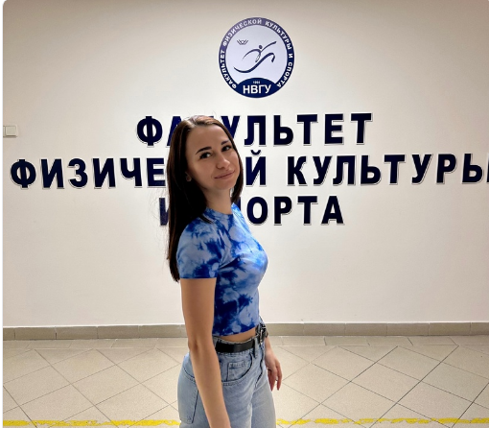
МЕХАНИЗМЫ УСПЕШНОЙ СОЦИАЛИЗАЦИИ ОБУЧАЮЩИХСЯ С ОСОБЫМИ ПОТРЕБНОСТЯМИ
Наши выпускники.
Лаптев Илья
Рогова Анастасия
Каратеев Кирилл

